Slide 1
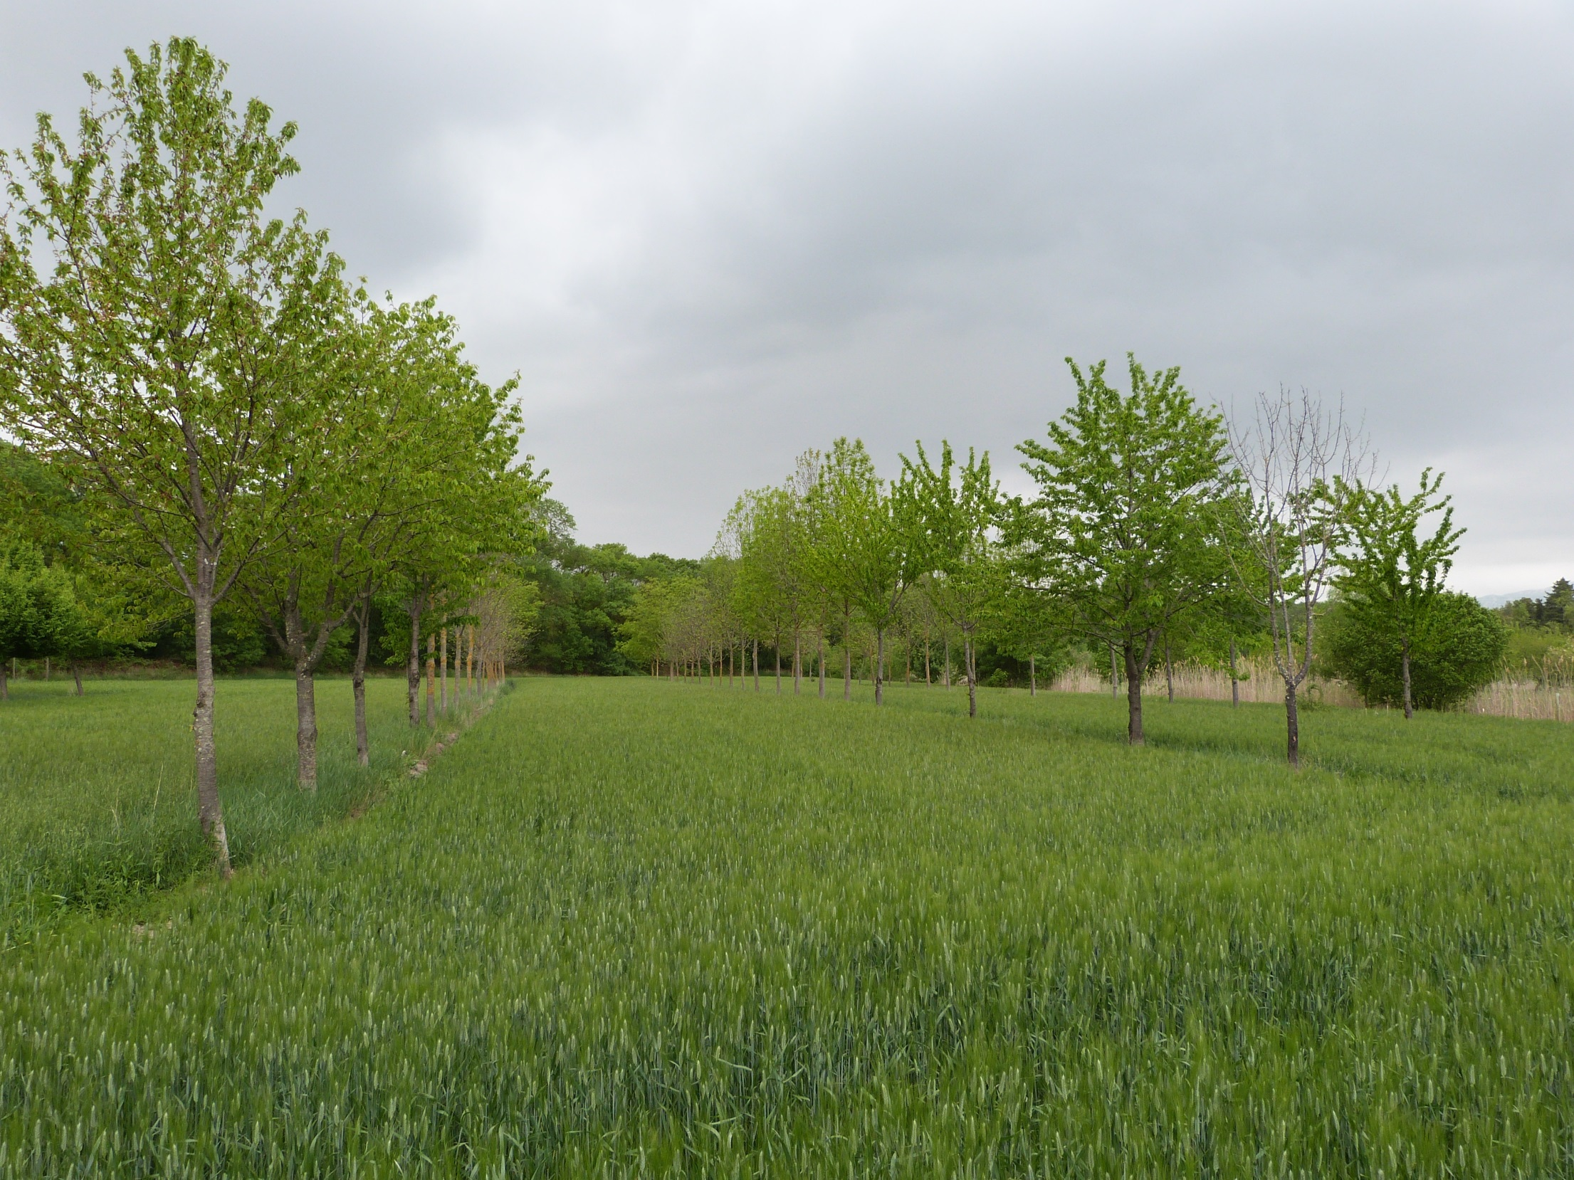
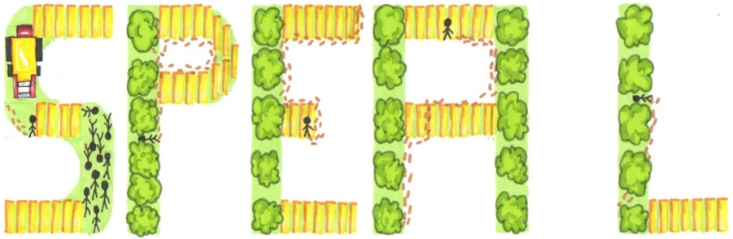



Lignes agroforestières : la qualité génétique des arbres compte !
Frédérique Santi, Estelle Moulin
UR 0588 Centre INRA Val de Loire
Journée Nationale Agroforesterie
Paris 2017-02-01

Slide 2
introduction
Paramètres de la qualité des arbres
  Adéquation de l’espèce au terrain
  Choisir la meilleure variété possible, se baser sur les « étiquettes » bleu > rose > vert > blanc > jaune

Slide 3
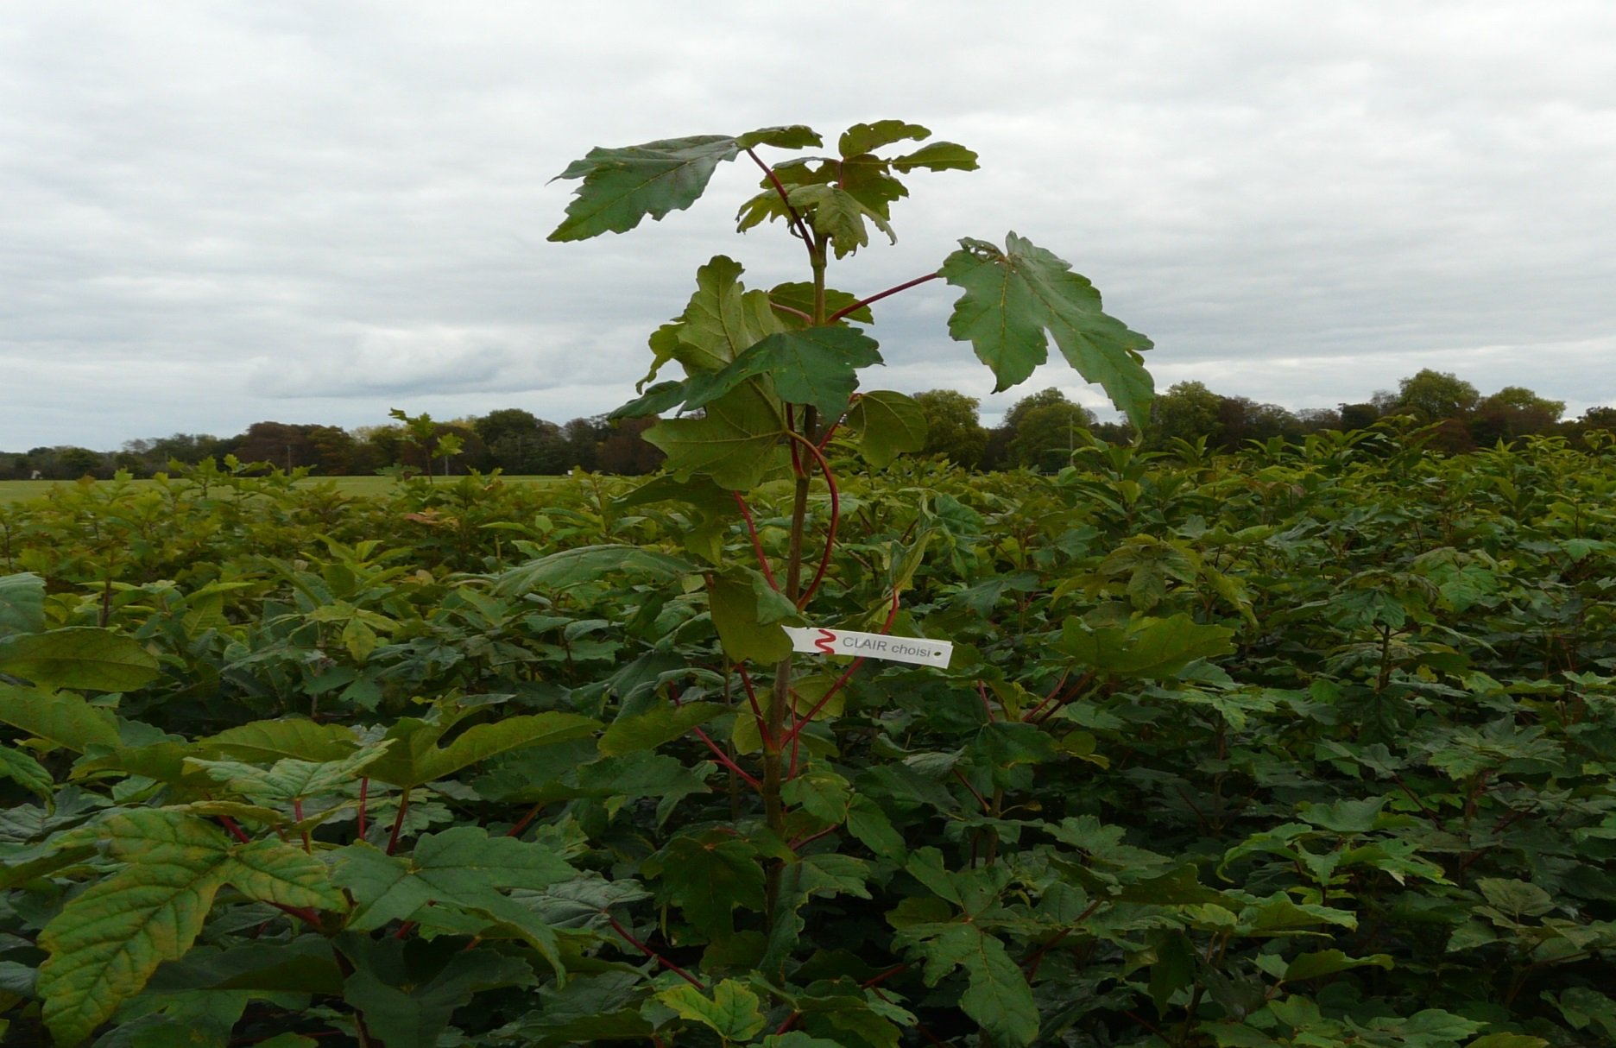
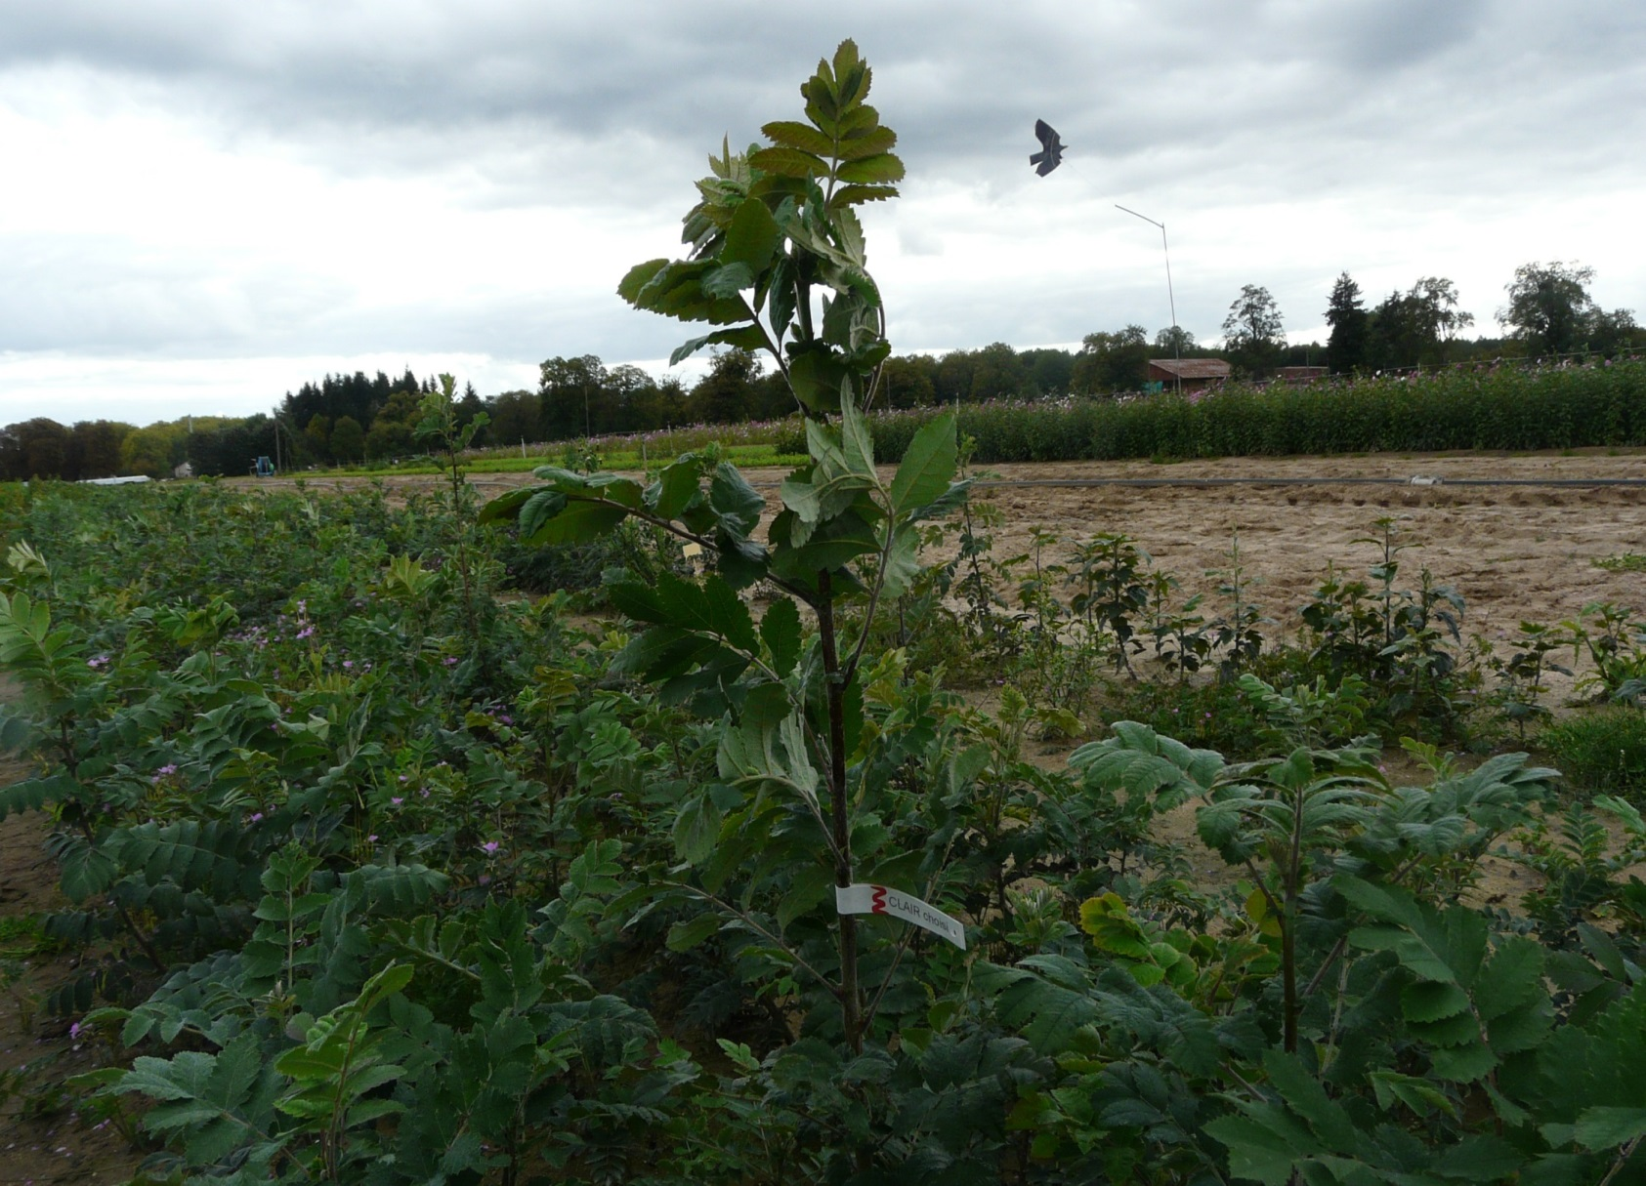
introduction
  Choisir les meilleurs plants, pour cela, ne pas hésiter à payer plus cher : les plus grands à âge égal ont de plus fortes probabilités d’être les meilleurs !
Cormiers, pépinière de Claireau
Erables sycomore, pépinière de Claireau

Slide 4
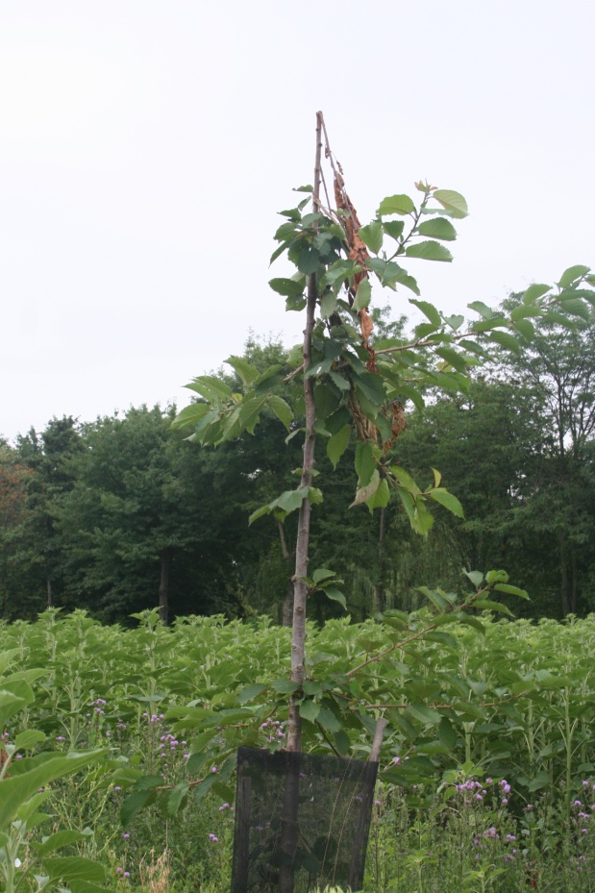
introduction
  Très bien les soigner ! Un excellent plant ne peut rien contre les accidents…
  Densifier

Slide 5
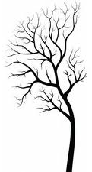
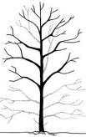
Pourquoi densifier ?
  Densifier permet une éclaircie = la suppression d’arbres avec défaut accidentel ou génétique
  … donc un gain économique au moment d’une évaluation patrimoniale puis à la récolte, par rapport à une plantation à écartements définitifs
introduction
Pas d’éclaircie
Eclaircie possible

Slide 6
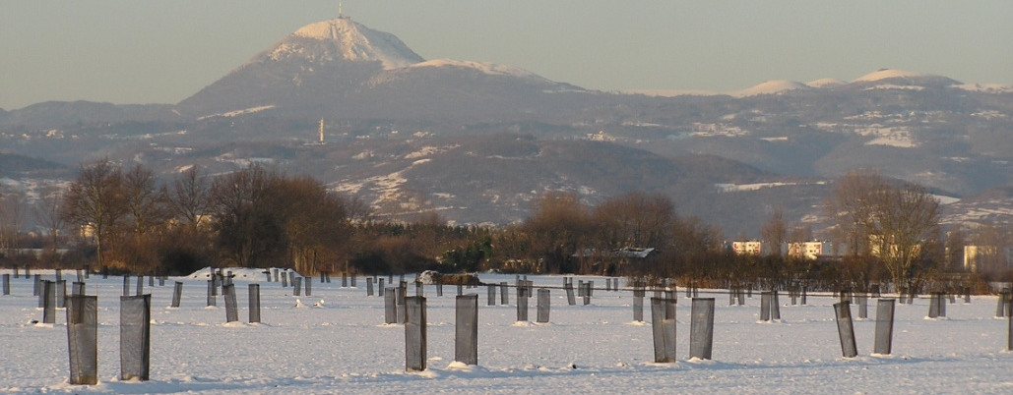
introduction
Comment densifier : régulièrement ou pas ?
  2 ou 3 plants espacés d’un mètre environ à chaque point de plantation bénéficient de la même attention sylvicole au début ; la conduite sylvicole est plus facile
  On est obligés de choisir rapidement et la répartition finale des arbres est correcte

Slide 7
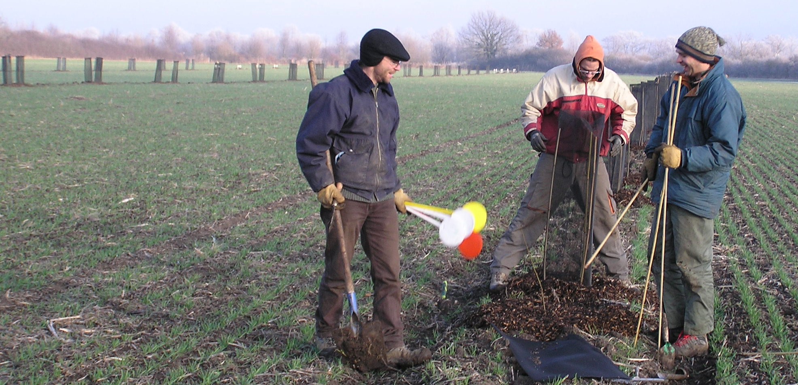
Comment quantifier le gain ?
  En plantations agroforestières, établir des lignes densifiées ou non…
introduction

Slide 8
introduction
Puis…
  Définir la hauteur de bille désirée
  Choisir le meilleur arbre de chaque couple (croissance, forme) quand cette hauteur est acquise
  Mesurer la croissance et la forme juste avant l’éclaircie
  Comparer les arbres exclus et choisis : la différence est-elle déjà importante ?
  Comparer ensuite la croissance et la forme moyenne des lignes ou zones densifiées ou non : quel gain économique à 20 ans, 30 ans ?
  Pas encore de résultats observables…

Slide 9
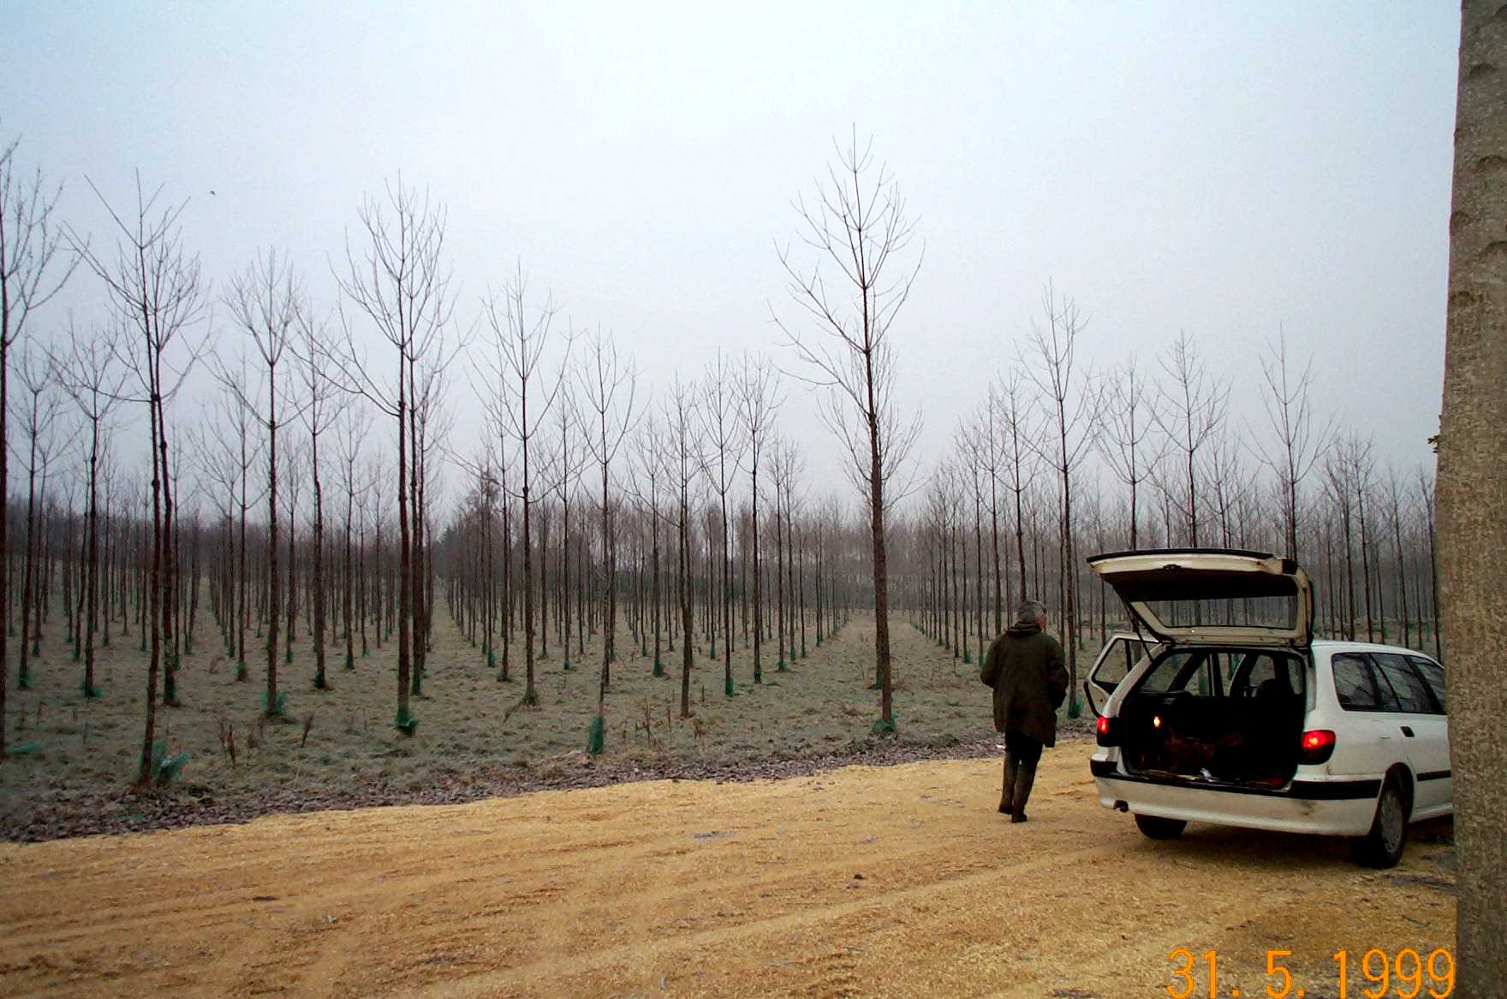
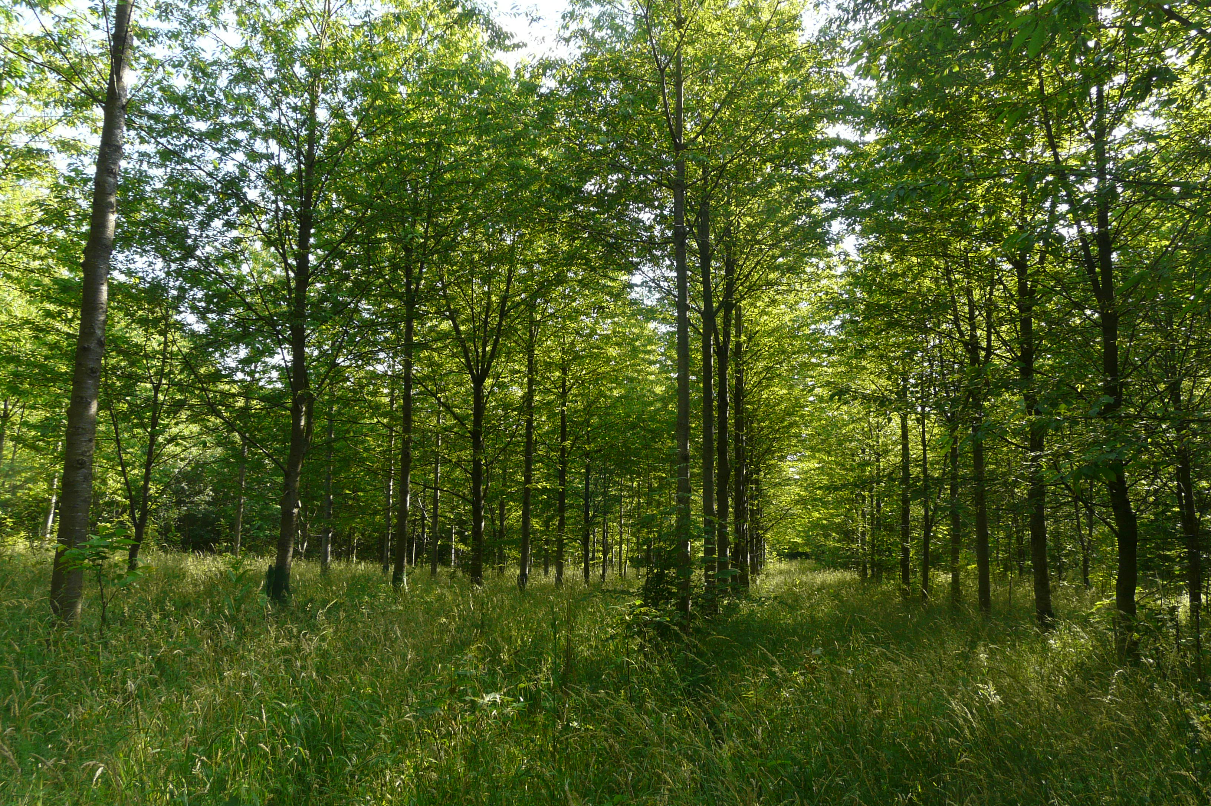
Méthode indirecte
→ utiliser des dispositifs anciens

Slide 10
De quoi dispose-t-on ?
  Nombreux dispositifs de comparaisons génétiques établis pour le programme d’amélioration du merisier
  Mesures de croissance régulières de 0 à +-15 ans
Méthodes

Slide 11
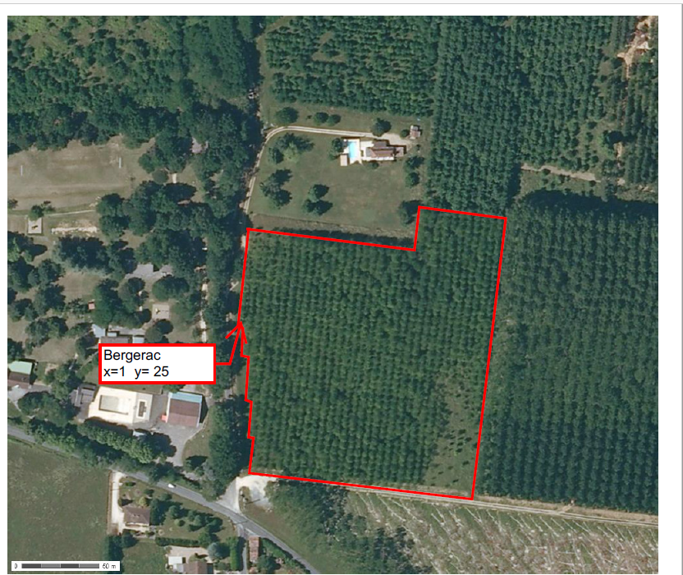
Méthodes

Slide 12
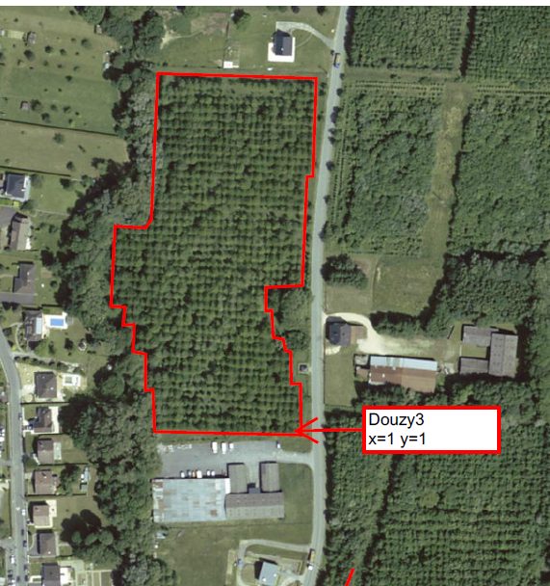
Méthodes

Slide 13
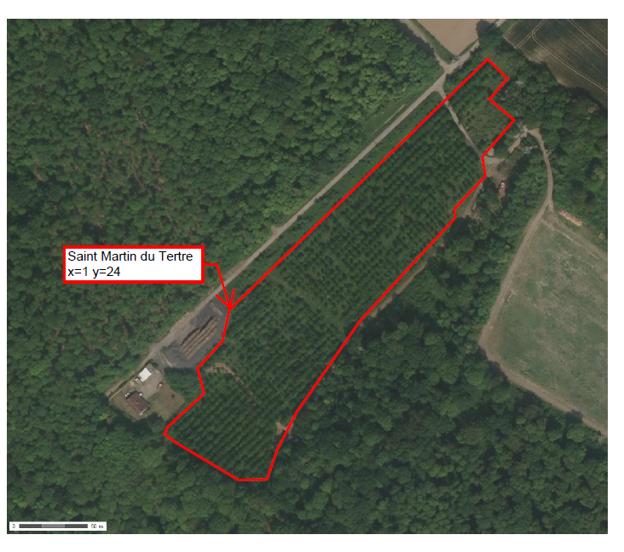
Méthodes

Slide 14
  Hauteur moyenne
  Age de la plantation

Slide 15
Simulation de densification
suivie d’éclaircie
  Grouper les arbres existants en couples (ou trios)
  Simuler un choix du meilleur dans chaque couple, sur la base du diamètre à 5 ans = référent densifié
  Simuler des tirages aléatoires d’un seul arbre dans chaque couple = plantations non densifiées
  Comparer ensuite la croissance de la plantation densifiée-éclaircie avec les plantations ordinaires : quel gain à 15 ans, (par projection linéaire) 30 ans ?
Méthodes

Slide 16
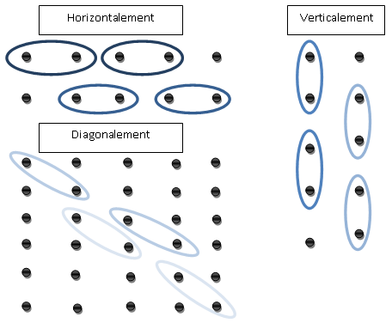
Méthodes

Slide 17
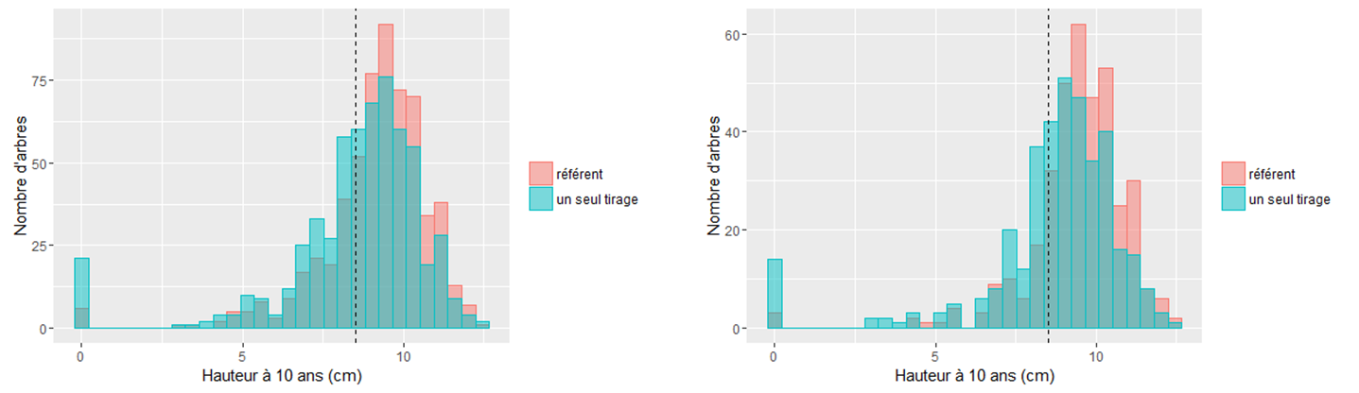
Résultats
  Les élagages pour 5 m de bille terminés plus tôt
  ……… = 8,5 m pour hauteur à 10 ans Bergerac

Slide 18
Résultats
  La proportion d’arbres complètement élagués à 10 ans est plus élevée si on plante par couples ou trios

Slide 19
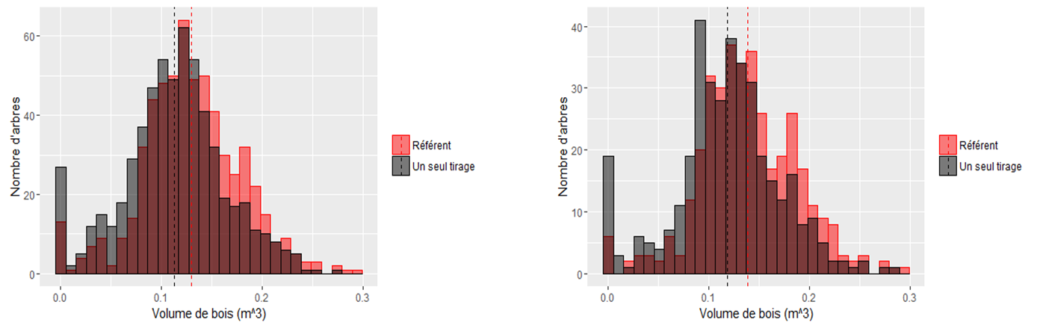
Résultats
  Le volume de bois individuel des billes de 5m plus souvent élevé
  ……… = moyennes

Slide 20
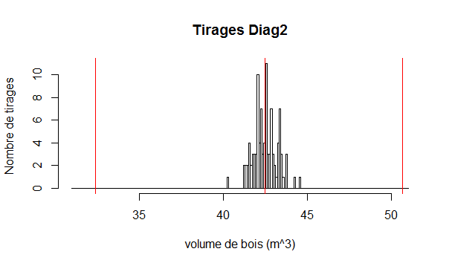
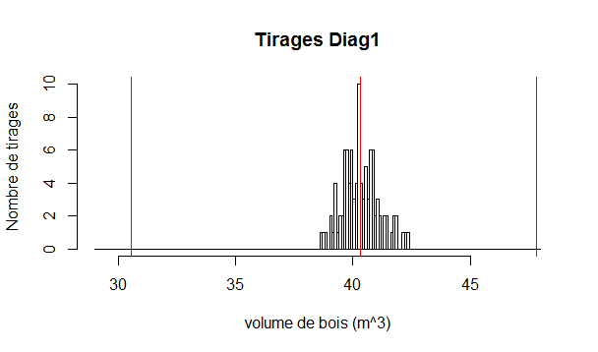
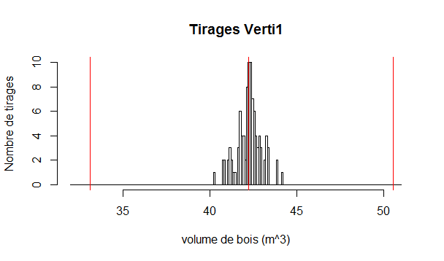
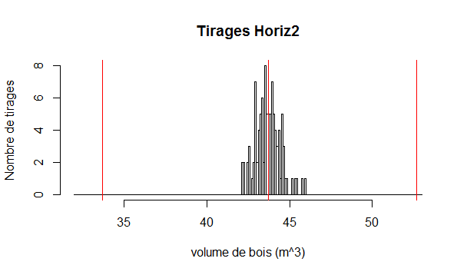
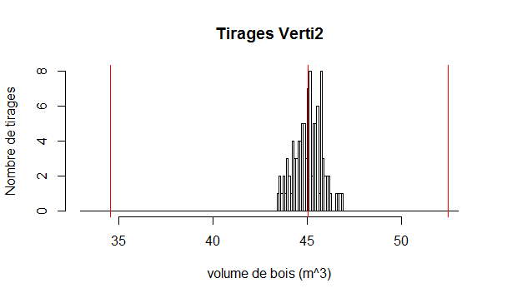
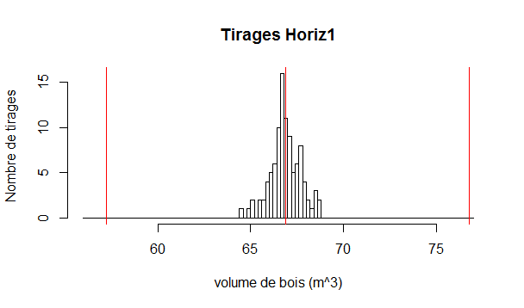
Résultats
Bergerac
trios
  Le volume de bois total à 15 ans est bien plus élevé pour le référent densifié-éclairci
  Quel que soit le sens d’association
  Traits rouges = minimum, moyenne, référent

Slide 21
Résultats
Bergerac
couples
  … que l’association se fasse par couples ou trios
  Traits rouges = minimum, moyenne, référent

Slide 22
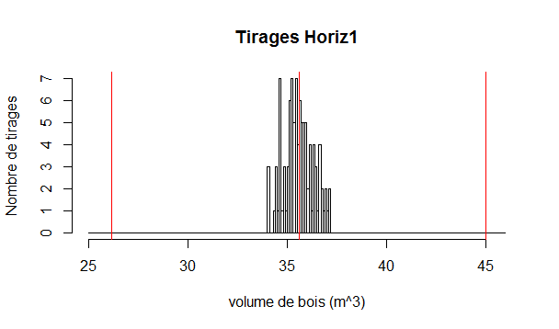
Résultats
Douzy
couples
  … et quel que soit le dispositif
  Traits rouges = minimum, moyenne, référent

Slide 23
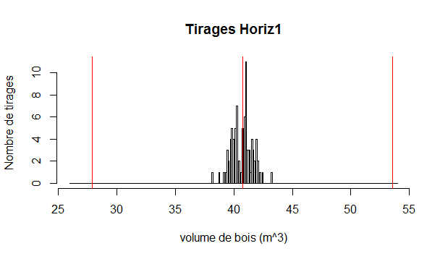
Résultats
St Martin
couples
  … et quel que soit le dispositif
  Traits rouges = minimum, moyenne, référent

Slide 24
Résultats
+ 57 %
+ 40 %
+ 17 %
+ 15 %
+ 70 %
+ 51 %
  Le volume de bois global pour 50 billes à 30 ans est plus élevé si on plante par couples ou trios

Slide 25
Conclusion
  Coûts et gains en densifié-éclairci / ordinaire, ex :
  Calculs plus précis possibles (classes de bois à 30/40 ans)
  D’autres dispositifs à analyser

Slide 26
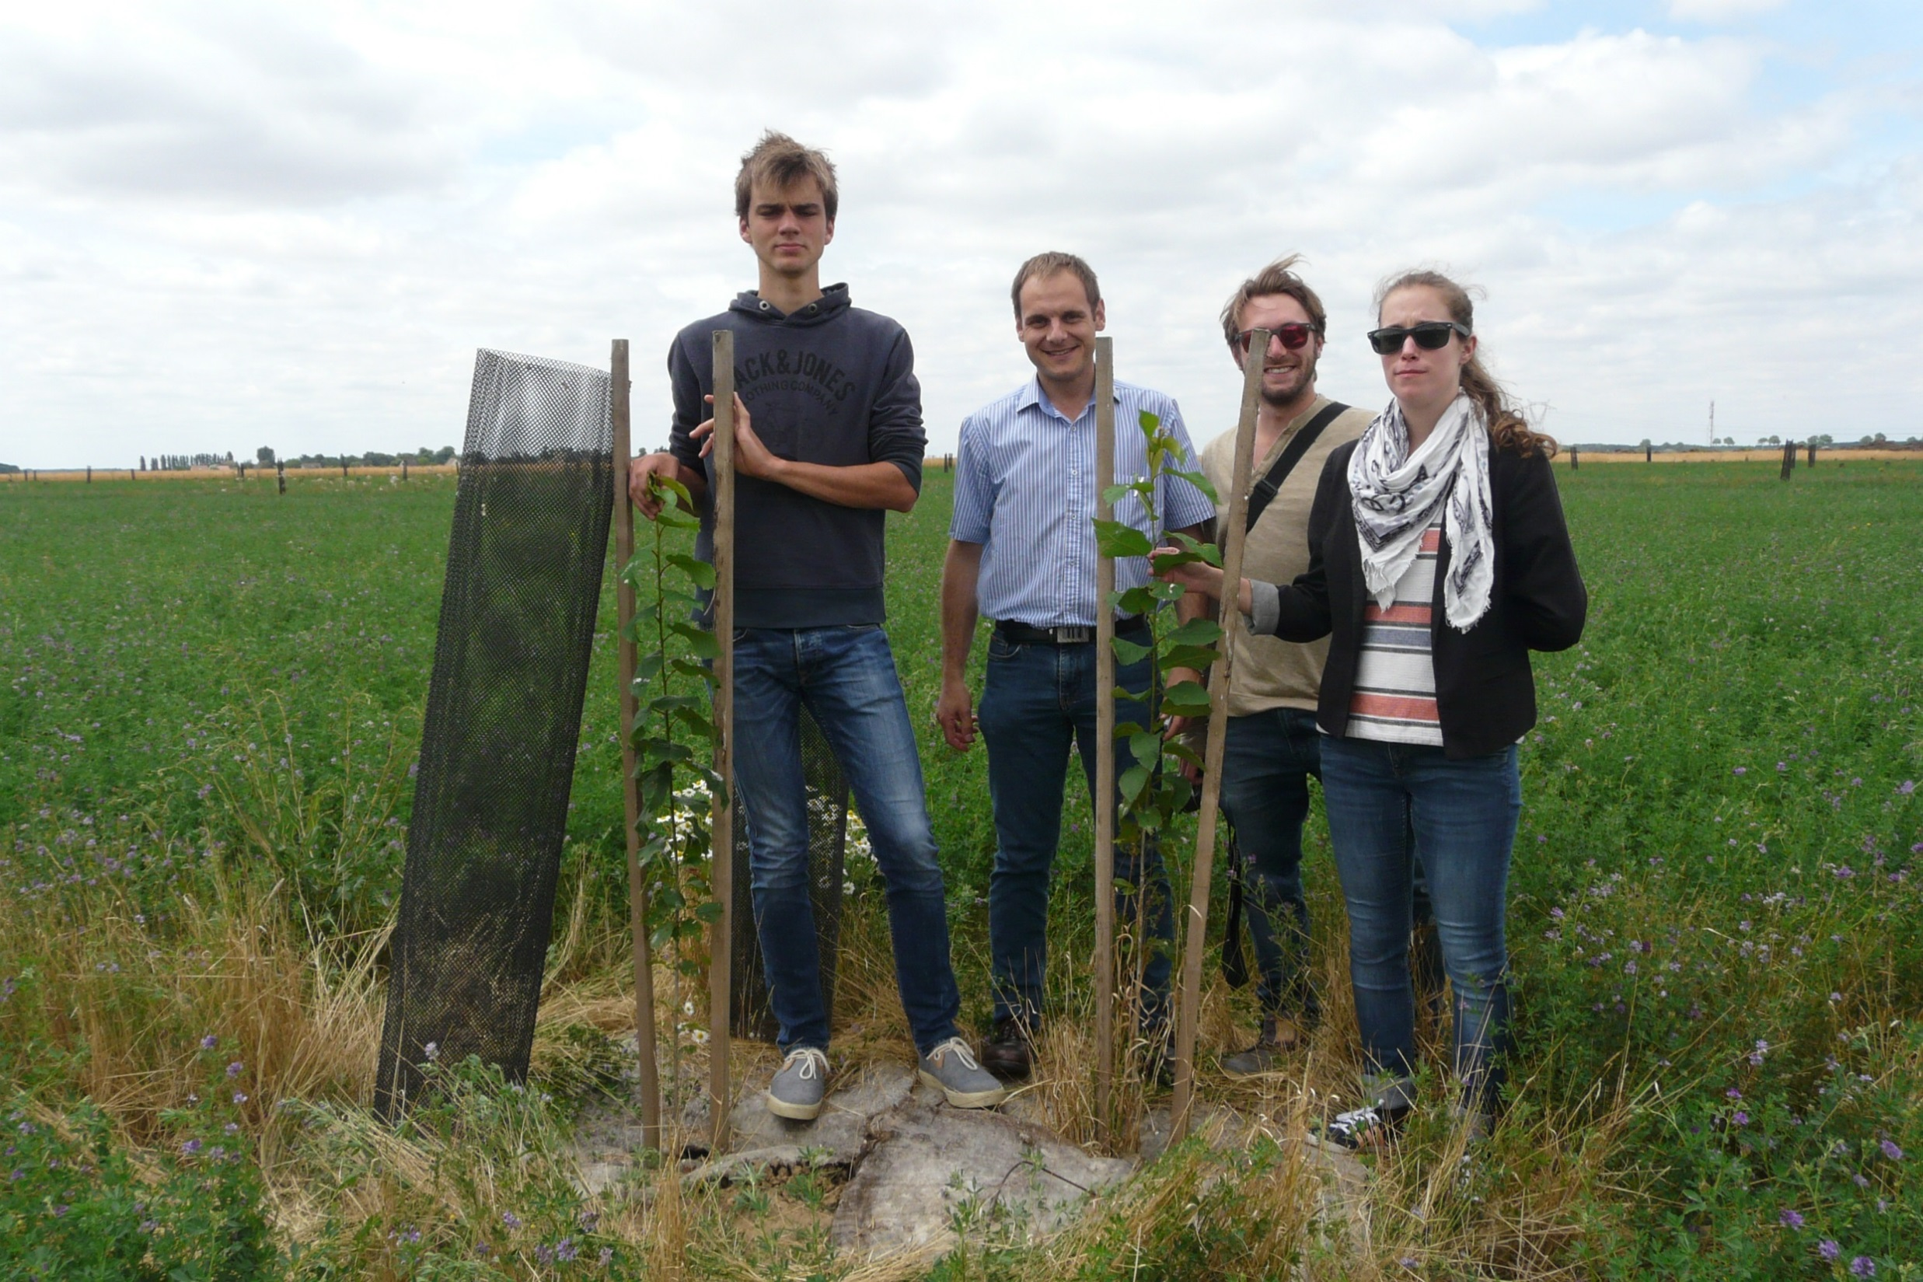
Volontaire pour tester la densification ?
Frederique.santi (at) inra.fr
Autres sélections participatives sur annuelles et sur ligneuses

